Slide 1


Kimyoviy muvozanat
UMUMIY VA NOORGANIK KIMYO

Slide 2
Reja:
1
Kimyoviy reaksiyalar
2
Qaytar reaksiyalar
3
Kimyoviy muvozanat
4
Reaksiya tenglamasi

Slide 3
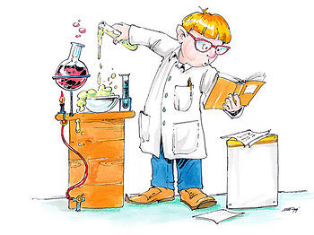
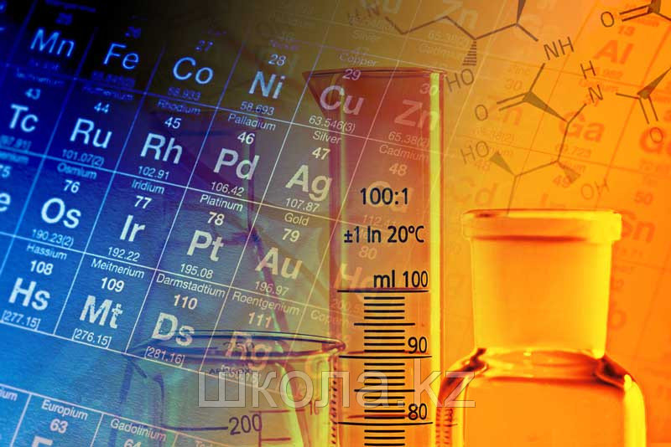
Qaytmas reaksiyalar faqat reaksiya mahsulotlarining hosil bo‘lishi tomonga boradi.
Kimyoviy reaksiyalar qaytmas va qaytar reaksiyalarga bo‘linadi.

Slide 4

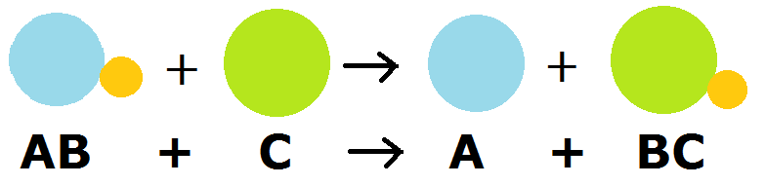
Qaytar reaksiyalarda esa kimyoviy jarayon qarama-qarshi tomonga sodir bo‘ladi.

Slide 5
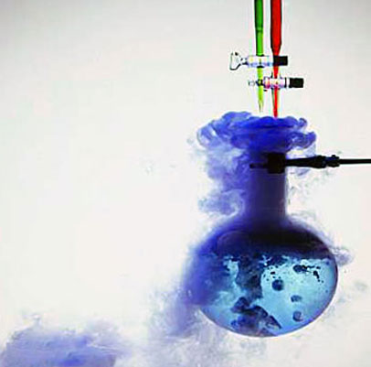
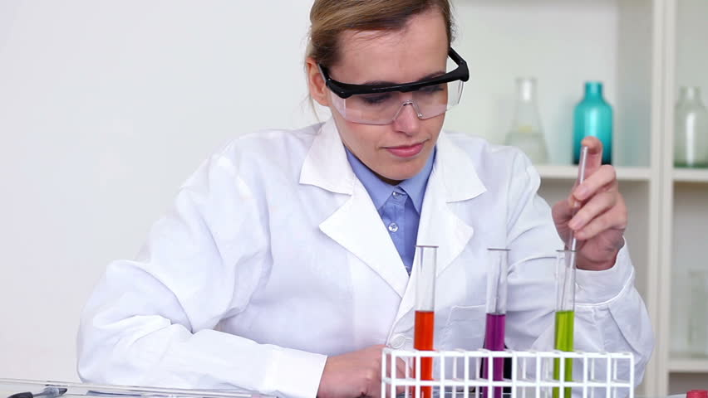
Ya’ni, avval reaksiya mahsulotlari va ayni daqiqada reaksiya mahsulotlaridan dastlabki moddalar ham hosil bo‘ladi.

Slide 6
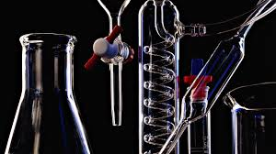
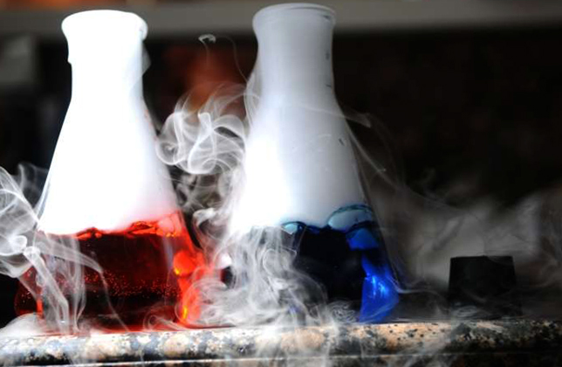
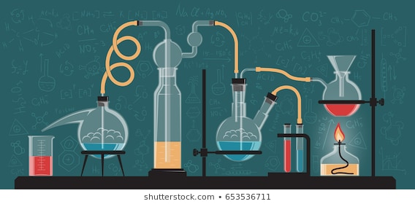
Ayni bir sharoitda qarama-qarshi tomonga boradigan reaksiyalar qaytar reaksiyalar deyiladi. SO2 + H2O H2SO3

Slide 7
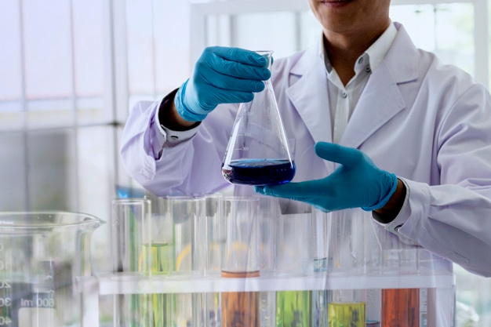
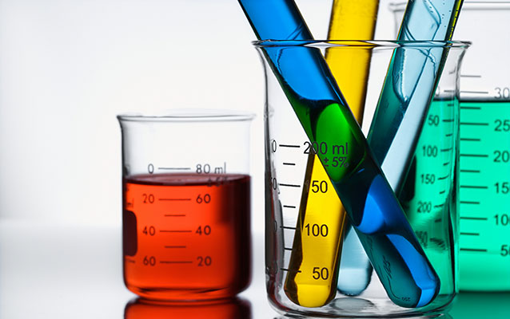
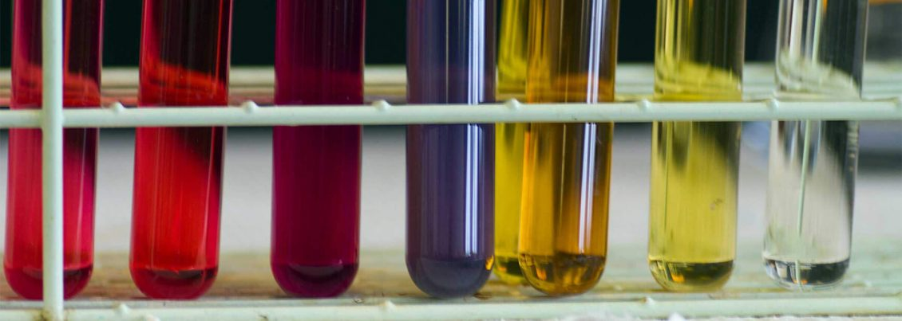
Chapdan o‘ngga boradigan reaksiya to‘g‘ri reaksiya, o‘ngdan chapga boradigan reaksiya teskari reaksiya deb ataladi.

Slide 8
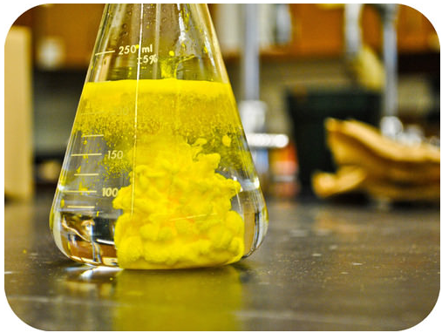

Qaytar kimyoviy reaksiyalarda dastlabki moddalar sarflanib, ularning eritmadagi konsentratsiyasi kamayib boradi, natijada to‘g‘ri reaksiyaning tezligi susayadi.

Slide 9
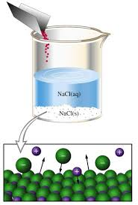
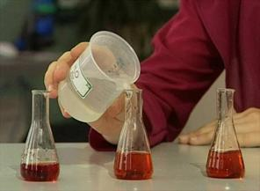
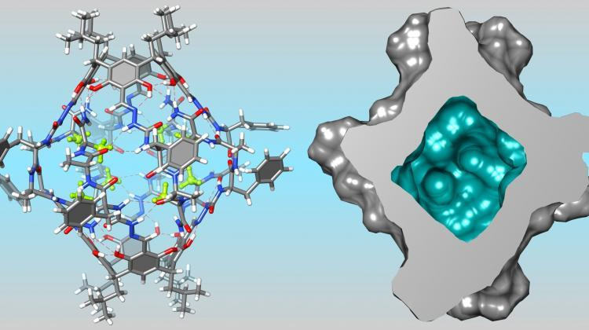
To‘g‘ri reaksiya tezligi bilan teskari reaksiya tezligi tenglashgan holat kimyoviy muvozanat deb ataladi. u1 — to‘g‘ri reaksiya tezligi, u2 — teskari reaksiya tezligi (u1= u2 ).

Slide 10
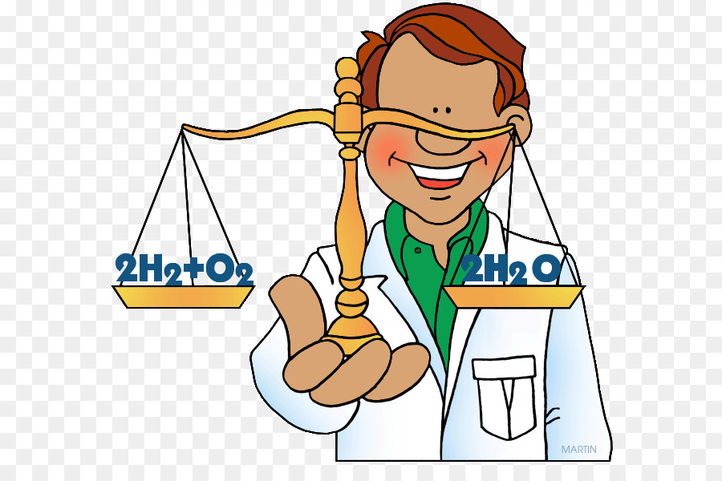

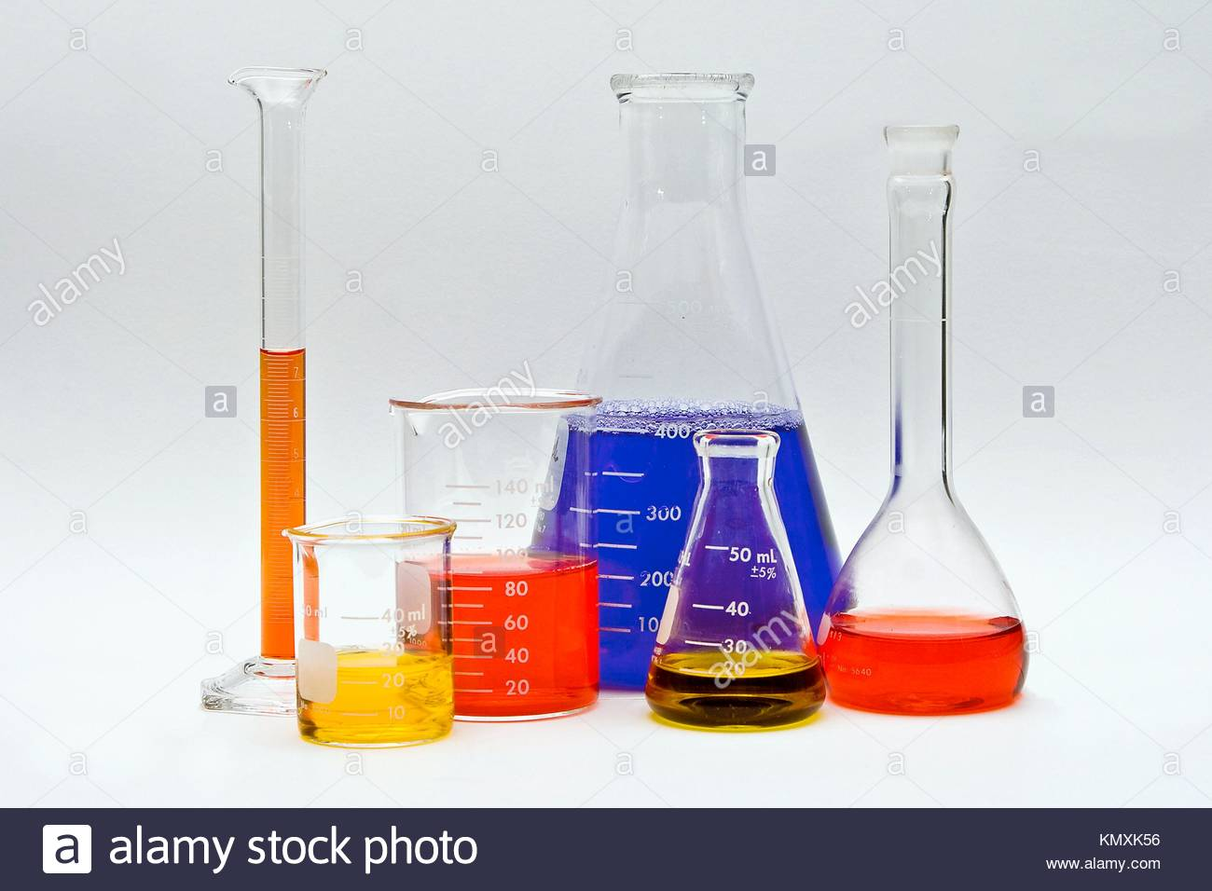
Kimyoviy muvozanat paytida reaksiya mahsulotlaridan nechta molekula hosil bo‘lsa, shuncha molekula ajralib turadi.

Slide 11

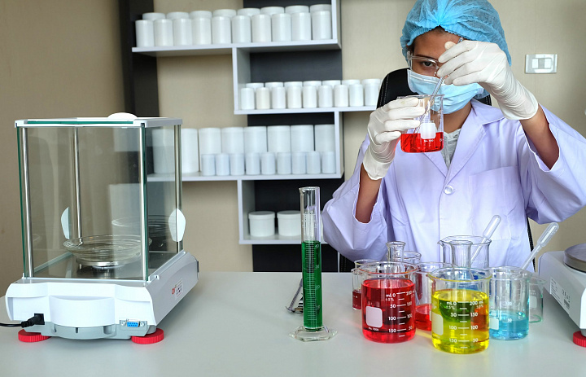
Bosim, harorat va moddalar konsentratsiyasi o‘zgarishi bilan kimyoviy muvozanatni siljitish mumkin. Katalizator kimyoviy muvozanatni siljitmaydi.

Slide 12
Le shatelye prinsipi
Kimyoviy muvozanatdagi sistemaga biror tashqi omil (P, T, C) ta’sir etsa kimyoviy muvozanat shu omil kamayish tomonga siljiydi.

Slide 13
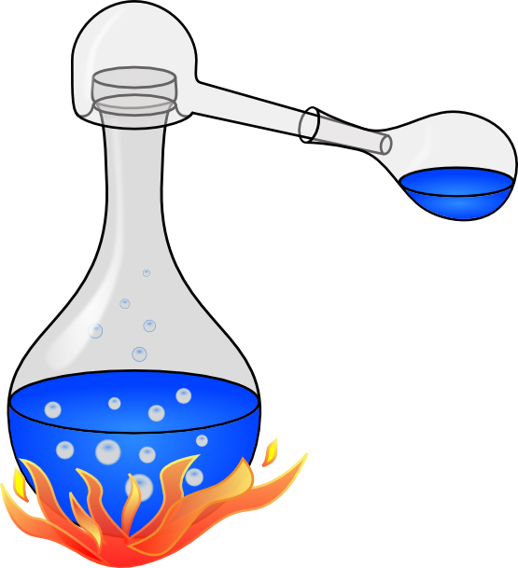
Haroratning ta’siri:
Harorat ortsa, kimyoviy muvozanat endotermik reaksiya tomon, harorat kamaysa, ekzotermik reaksiya tomon siljiydi.
Misol:
-Q N2+3H2=2NH3 +Q

Slide 14
Bosimning ta’siri (gazlarga ta’luqli):
1. Bosim ortsa, kimyoviy muvozanat hajm kamayish tomonga siljiydi.
2. Bosim kamaysa kimyoviy muvozanat hajm ortish tomonga siljiydi.
3. Hajm o’zgarmasdan boradigan jarayonga bosim ta’sir etmaydi.
4. Misollar:
N2+3H2=2NH3
H2+Cl2=2HCl

Slide 15
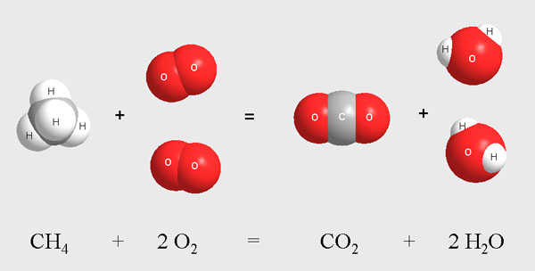
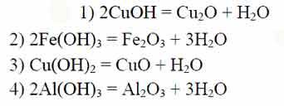
Reaksiya tenglamasi asosidagi hisoblashlardan ko‘rinib turibdiki, to‘g‘ri reaksiyada hajm kamayadi. Demak, bosim oshirilishi to‘g‘ri reaksiyani tezlashtiradi.

Slide 16
Konsentrasiyaning ta’siri
Reaksiyada qatnashuvchi biror modaning konsentrasiyasi o’zgartirilsa, muvozanat shu modda konsentrasiyasi kamayish tomonga siljiydi.

Slide 17
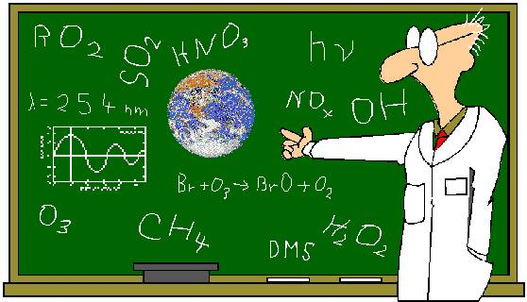
Kimyoviy muvozanatda turgan reaksiyadagi moddalardan birining konsentratsiyasi ortsa shu modda sarflanadigan tomonga muvozanat siljiydi.

Slide 18
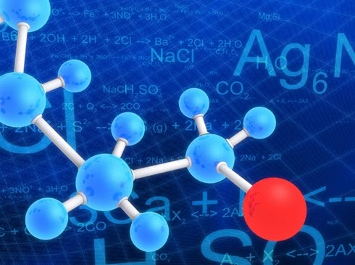
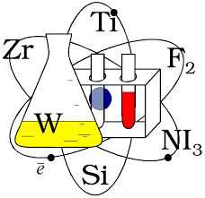
Masalan, kimyoviy muvozanatda turgan CO2 + H2 H2O + CO reaktsion muhitdagi CO2 ning konsentratsiyasi orttirilsa muvozanat to‘g‘ri reaksiya tomonga siljiydi, CO ning konsentratsiyasi ortsa, muvozanat teskari tomonga siljiydi.
CO2 + H2 H2O + CO

Slide 19
Katalizatorning ta’siri:
Kimyoviy muvozanatda turgan sistemaga katalizator ta’sir etmaydi, balki muvozanatni tezroq qaror topishini tezlashtiradi

Slide 20
MUSTAHKAMLASH
1-gurux:
2H2+O2=2H2O +Q
1.Bosim ortsa
2.bosim kamaysa
3.Harorat ortsa
4. harorat kamaysa
5.H2 konsentrasiyasi ortsa
2-gurux:
H2+Cl2=2HCl
1.Bosim ortsa
2.bosim kamaysa
3.Harorat ortsa
4. harorat kamaysa
5.H2 konsentrasiyasi ortsa

